Slide 1


Chào mừng
các con tham gia tiết học
TẬP ĐỌC - KỂ CHUYỆN

Slide 2
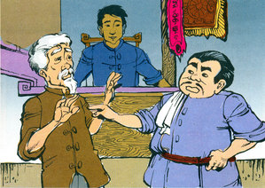
MỒ CÔI XỬ KIỆN
Truyện cổ tích Nùng

Slide 3

Thứ hai ngày 27 tháng 12 năm 2021
Tập đọc - Kể chuyện
Mồ Côi xử kiện
Truyện cổ tích Nùng

Slide 4
Lắng nghe cô đọc và đọc theo nhé!

Slide 5
MỒ CÔI XỬ KIỆN
1. Ngày xưa, ở một vùng quê nọ, có chàng Mồ Côi được dân tin cậy giao cho việc xử kiện. Một hôm, có người chủ quán đưa một bác nông dân đến công đường. Chủ quán thưa:
- Bác này vào quán của tôi hít hết mùi thơm lợn quay, gà luộc, vịt rán mà không trả tiền. Nhờ Ngài xét cho.
2. Mồ Côi hỏi bác nông dân. Bác trả lời:
- Tôi chỉ vào quán ngồi nhờ để ăn miếng cơm nắm. Tôi không mua gì cả.
Mồ Côi bảo:
- Nhưng bác có hít hương thơm thức ăn trong quán không?
Bác nông dân đáp:
- Thưa có.
Mồ Côi nói:
- Thế thì bác phải bồi thường. Chủ quán muốn bồi thường bao nhiêu?
- Thưa Ngài, hai mươi đồng.
- Bác hãy đưa hai mươi đồng đây, tôi phân xử cho!
Nghe nói, bác nông dân giãy nảy:
- Tôi có đụng chạm gì đến thức ăn trong quán đâu mà phải trả tiền?
- Bác cứ đưa tiền đây.

Slide 6
3. Bác nông dân ấm ức:
- Nhưng tôi chỉ có hai đồng.
- Cũng được – Mồ Côi vừa nói vừa thản nhiên cầm lấy hai đồng bạc bỏ vào một cái bát, rồi úp một cái bát khác lên, đưa cho bác nông dân, nói:
- Bác hãy xóc lên cho đủ mười lần. Còn ông chủ quán, ông hãy chịu khó mà nghe.
Hai người tuy chưa hiểu gì nhưng cũng cứ làm theo. Khi đồng bạc trong bát úp đã kêu lạch cạch đến lần thứ mười, Mồ Côi phán:
-Bác này đã bồi thường cho chủ quán đủ số tiền. Một bên “hít mùi thịt”, một bên “nghe tiếng bạc”. Thế là công bằng.
Nói xong, Mồ Côi trả hai đồng bạc cho bác nông dân rồi tuyên bố kết thúc phiên xử.
Truyện cổ tích Nùng

Slide 7
Bài tập đọc chia làm mấy đoạn?

Slide 8
Bài tập đọc chia làm 3 đoạn
Đoạn 1: Ngày xưa … Nhờ Ngài xét cho.
Đoạn 2: Mồi Côi…..cứ đưa tiền đây
Đoạn 3: Bác nông dân … kết thúc phiên xử.

Slide 9

LUYỆN ĐỌC TỪ
gà luộc
giãy nảy,

Slide 10
Luyện đọc đoạn

Slide 11
MỒ CÔI XỬ KIỆN
1. Ngày xưa, ở một vùng quê nọ, có chàng Mồ Côi được dân tin cậy giao cho việc xử kiện.
Một hôm, có người chủ quán đưa một bác nông dân đến công đường. Chủ quán thưa:
-Bác này vào quán của tôi hít hết mùi thơm lợn quay, gà luộc, vịt rán mà không trả tiền. Nhờ Ngài xét cho.
- Con hiểu “Công đường” là nơi làm việc của ai?
Công đường: Nơi làm việc của các quan

Slide 12
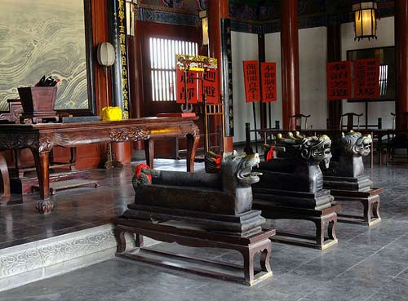
Công đường

Slide 13
MỒ CÔI XỬ KIỆN
2. Mồ Côi hỏi bác nông dân. Bác trả lời:
- Tôi chỉ vào quán ngồi nhờ để ăn miếng cơm nắm. Tôi không mua gì cả.
Mồ Côi bảo:
- Nhưng bác có hít hương thơm thức ăn trong quán không?
Bác nông dân đáp:
- Thưa có.
Mồ Côi nói:
- Thế thì bác phải bồi thường. Chủ quán muốn bồi thường bao nhiêu?
- Thưa Ngài, hai mươi đồng.
- Bác hãy đưa hai mươi đồng đây, tôi phân xử cho!
Nghe nói, bác nông dân giãy nảy:
- Tôi có đụng chạm gì đến thức ăn trong quán đâu mà phải trả tiền?
- Bác cứ đưa tiền đây.

Slide 14
Con hiểu “bồi thường” nghĩa là như thế nào?
Bồi thường: Đền bù bằng tiền của cho người bị thiệt hại.

Slide 15
3. Bác nông dân ấm ức:
- Nhưng tôi chỉ có hai đồng.
- Cũng được – Mồ Côi vừa nói vừa thản nhiên cầm lấy hai đồng bạc bỏ vào một cái bát, rồi úp một cái bát khác lên, đưa cho bác nông dân, nói:
- Bác hãy xóc lên cho đủ mười lần. Còn ông chủ quán, ông hãy chịu khó mà nghe.
Hai người tuy chưa hiểu gì nhưng cũng cứ làm theo. Khi đồng bạc trong bát úp đã kêu lạch cạch đến lần thứ mười, Mồ Côi phán:
- Bác này đã bồi thường cho chủ quán đủ số tiền. Một bên “hít mùi thịt”, một bên “nghe tiếng bạc”. Thế là công bằng.
Nói xong, Mồ Côi trả hai đồng bạc cho bác nông dân rồi tuyên bố kết thúc phiên xử.
Truyện cổ tích Nùng

Slide 16
Tìm hiểu bài

Slide 17
MỒ CÔI XỬ KIỆN
1. Ngày xưa, ở một vùng quê nọ, có chàng Mồ Côi được dân tin cậy giao cho việc xử kiện.
Một hôm, có người chủ quán đưa một bác nông dân đến công đường. Chủ quán thưa:
-Bác này vào quán của tôi hít hết mùi thơm lợn quay, gà luộc, vịt rán mà không trả tiền. Nhờ Ngài xét cho.
1) Chủ quán kiện bác nông dân về việc gì?
- Chủ quán kiện bác nông dân về tội bác vào quán hít mùi thơm của lợn quay, gà luộc, vịt rán mà không trả tiền.

Slide 18
Đọc thầm đoạn 2
2) Tìm câu nêu rõ lí lẽ của bác nông dân.
- Tôi chỉ vào quán ngồi nhờ để ăn miếng cơm nắm. Tôi không mua gì cả.

Slide 19
3) Tại sao Mồ Côi bảo bác nông dân xóc 2 đồng bạc đủ 10 lần?
+ Xóc 2 đồng bạc 10 lần mới đủ số tiền 20 đồng.
4) Em hãy thử đặt tên khác cho truyện.
+ Vị quan tòa thông minh.
+ Ăn “hơi” trả “tiếng”
+ Phiên xử thú vị.
+ Một vụ kiện lạ
+ Bẽ mặt kẻ tham lam
+ Sự công bằng

Slide 20
Câu chuyện ca ngợi ai?
Ca ngợi điều gì?

Slide 21
Ca ngợi Mồ Côi với cách xử kiện thông minh, tài trí và công bằng đã bảo vệ bác nông dân thật thà thoát khỏi sự lừa bịp, dối trá của tên chủ quán.

Slide 22
Thứ hai ngày 27 tháng 12 năm 2021
Tập đọc-Kể chuyện
Mồ Côi xử kiện
Truyện cổ tích Nùng
Nội dung: Ca ngợi Mồ Côi với cách xử kiện thông
minh, tài trí và công bằng đã bảo vệ bác nông dân thật
thà thoát khỏi sự lừa bịp, dối trá của tên chủ quán.

Slide 23
KỂ CHUYỆN
MỒ CÔI XỬ KIỆN

Slide 24
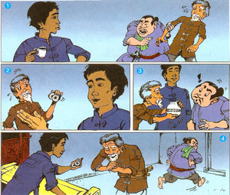
Kể chuyện
Dựa vào các tranh sau, hãy kể lại câu chuyện Mồ Côi xử kiện:
1
2
3
4

Slide 25
ĐỊNH HƯỚNG
Đọc lại bài, tập kể lại câu chuyện
Nhắc lại nội dung bài
Chuẩn bị bài học sau

Slide 26
TẠM BIỆT CÁC EM !

